Slide 1

GAZİ ÜNİVERSİTESİ TEKNOLOJİ FAKÜLTESİ BİLGİSAYAR MÜHENDİSLİĞİ BÖLÜMÜ
BMT - 209
NESNE YÖNELİMLİ PROGRAMLAMA
DÖNEM PROJESİ
Berk Furkan TORAMAN
Bora IŞIKOĞLU
M. Talha KARTAL

Slide 2
Stok Takip programı

Slide 3
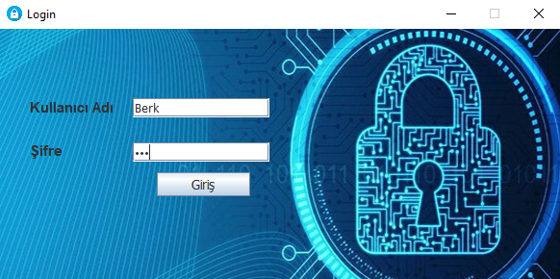
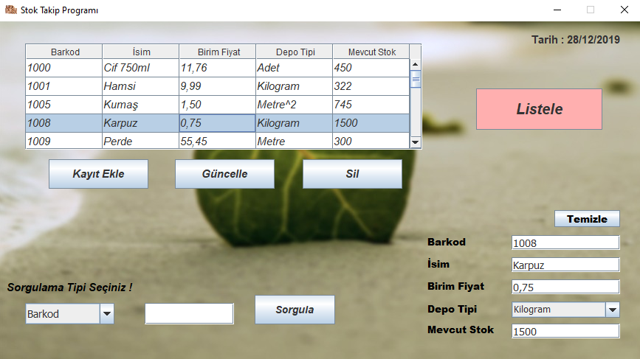
Giriş ekranı
Ana ekran

Slide 4
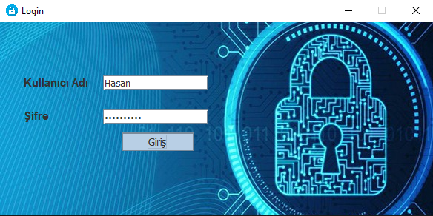
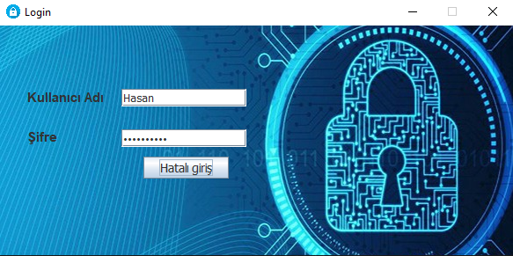
Giriş ekranı (hata bildirimi)

Slide 5
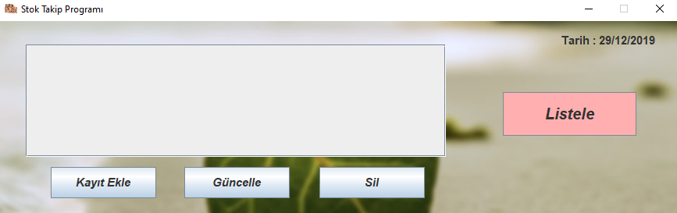
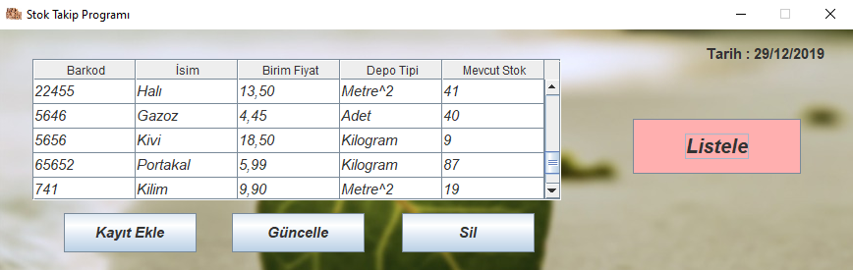
1. Listele

Slide 6

2. Kayıt ekle

Slide 7
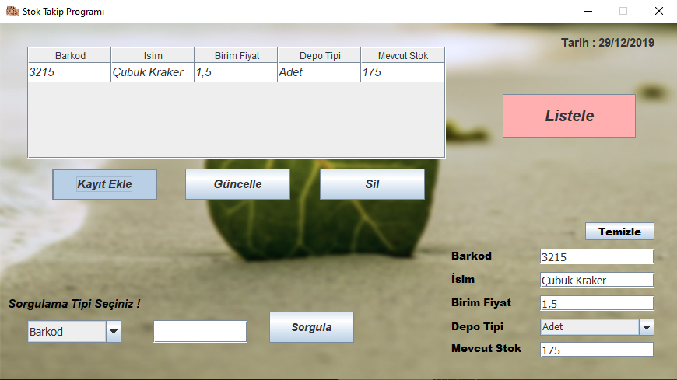

Slide 8
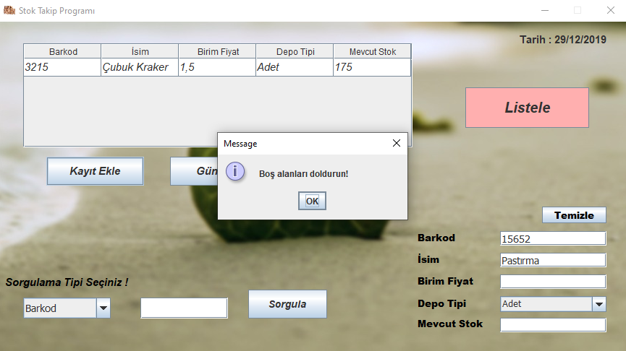

Slide 9
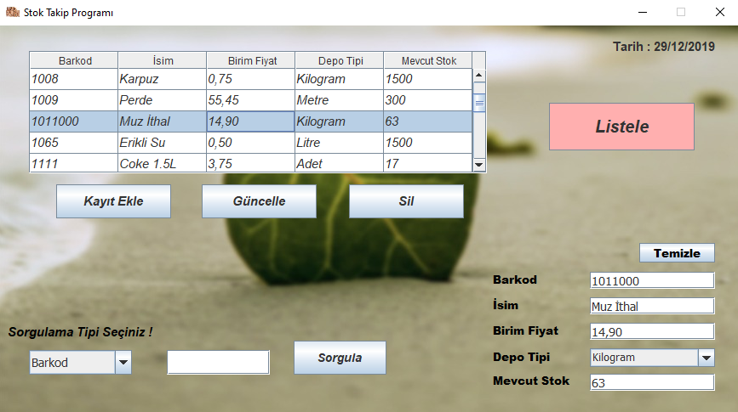
3. Güncelle

Slide 10
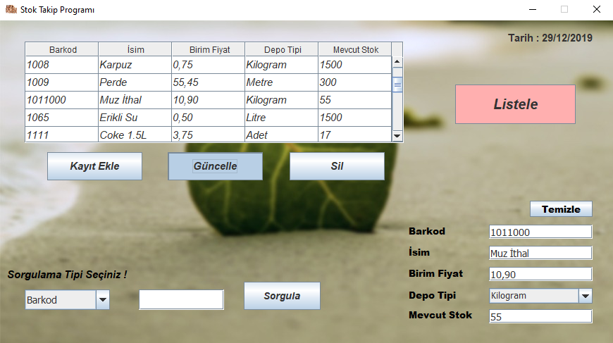

Slide 11
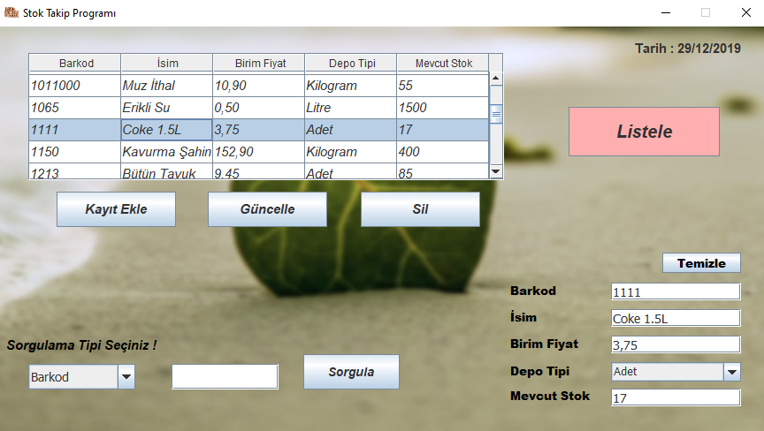
4. sil

Slide 12


Slide 13
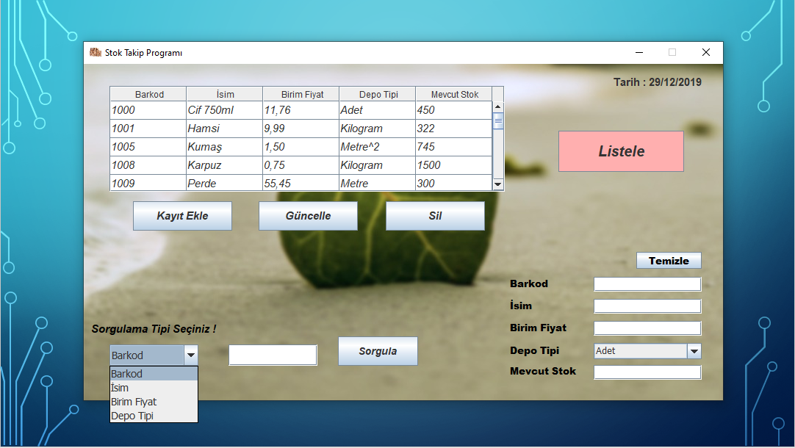
5. Sorgula

Slide 14
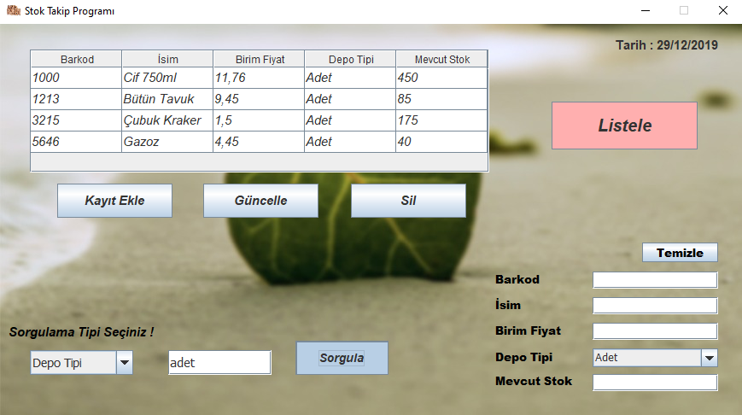

Slide 15
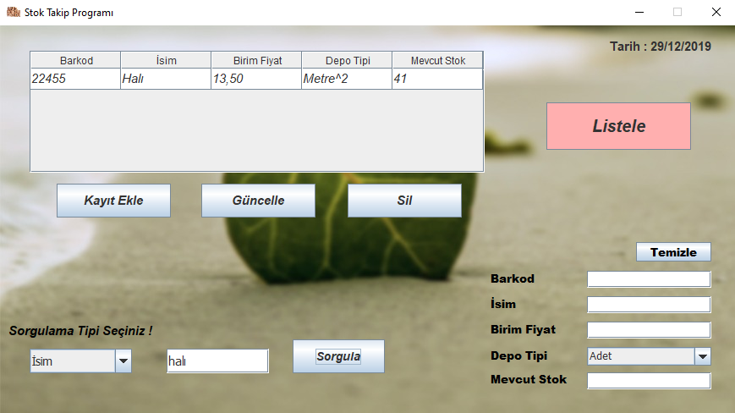

Slide 16


Slide 17
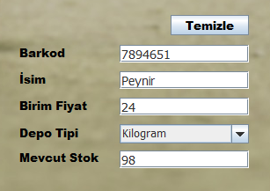
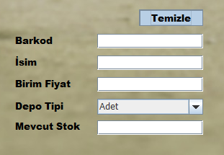
6. temizle

Slide 18
GAZİ ÜNİVERSİTESİ TEKNOLOJİ FAKÜLTESİ BİLGİSAYAR MÜHENDİSLİĞİ BÖLÜMÜ
BMT - 209
NESNE YÖNELİMLİ PROGRAMLAMA
DÖNEM PROJESİ
Berk Furkan TORAMAN
Bora IŞIKOĞLU
M. Talha KARTAL

